Slide 1
Det Nationale Center for Fremmedsprog

Slide 2
Literacitet i sprogtesting og evaluering (LiSE) projekt
Workshop I
17. September 2021
Københavns Universitet

Slide 3
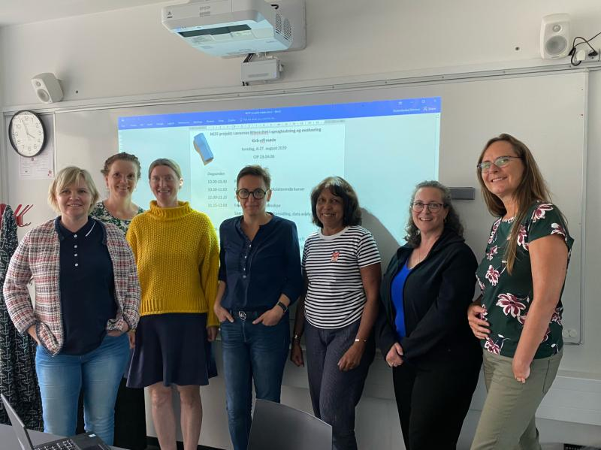
LiSE Projektmedlemmer
Catherine Watson
Daniele Eychenne
Elsebeth Bechmann
Joyce Kling
Slobodanka Dimova (projektleder)
Vivien Lee Jensen

Slide 4
Program
kl. 9.45 - 10.00 Kaffe og te
kl. 10.00 - 10.20 Introduktion til projektet og kort oplæg om feedback og evaluering
kl. 10.20 - 10.40 En kort præsentationsrunde
kl. 10.40 - 12.00 Udvalgte problemstillinger fra interviews drøftes i grupper og i plenum
kl. 12.00 - 13.00 Frokost
kl. 13.00 - 14.30 Introduktion til CEFR som arbejdsredskab og eksempler på CEFR-vurderingskriterier
kl. 14.30 - 15.00 Kaffepause
kl. 15.00 - 16.00 Gruppearbejde med udgangspunkt i bl.a. CEFR
kl. 16.00 - 17.00 Opsamling på dagen og lektie til næste gang

Slide 5
Læreres literacitet i sprogtestning og evaluering
Projektet sigter mod at skabe rammer for et nationalt lærerkompetenceløft samt en en fremtidssikret uddannelse af sproglærere i Danmark vedrørende sprogtestning og evaluering. Mere specifikt sætter projektet fokus på at styrke sproglærernes viden, praksis og selvtillid i forhold til sprogevaluering og at gøre dem bekendt med CEFR som en evalueringsramme.

Slide 6
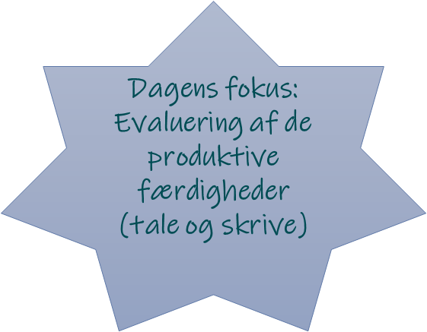
Denne opgave udføres gennem fire sammenkoblede faser, idet hver ny fase udføres på baggrund af resultater og produkter fra den forrige.
  Behovsanalyse
  Interview
  Workshop
  Udvikling af fagligt fungerede online moduler, læremidler og efter- og videreuddannelsestilbud.
Notes:
Afklar hvert trin

Slide 7
Workshoppens mål
At forstå hvordan man udvikler og bruger vurderingskriterier til mundtlige og skriftlige opgaver
2. At bruge CEFR som et redskab til at udvikle vurderingskriterier og forstå elevernes fremskridt i mundtlig og skriftlig produktion

Slide 8
CEFR

Slide 9
Program
kl. 9.45 - 10.00 Kaffe og te
kl. 10.00 - 10.20 Introduktion til projektet og kort oplæg om feedback og evaluering
kl. 10.20 - 10.40 En kort præsentationsrunde
kl. 10.40 - 12.00 Udvalgte problemstillinger fra interviews drøftes i grupper og i plenum
kl. 12.00 - 13.00 Frokost
kl. 13.00 - 14.30 Introduktion til CEFR som arbejdsredskab og eksempler på CEFR-vurderingskriterier
kl. 14.30 - 15.00 Kaffepause
kl. 15.00 - 16.00 Gruppearbejde med udgangspunkt i bl.a. CEFR
kl. 16.00 - 17.00 Opsamling på dagen og lektie til næste gang

Slide 10

Padlet - introduktioner
Hvis du ikke allerede har gjort det, skal du præsentere dig selv i vores Workshop Padlet.
https://ucph.padlet.org/slobodankadimova/cnkzbs2wejbfnuxr

Slide 11
Program
kl. 9.45 - 10.00 Kaffe og te
kl. 10.00 - 10.20 Introduktion til projektet og kort oplæg om feedback og evaluering
kl. 10.20 - 10.40 En kort præsentationsrunde
kl. 10.40 - 12.00 Udvalgte problemstillinger fra interviews drøftes i grupper og i plenum
kl. 12.00 - 13.00 Frokost
kl. 13.00 - 14.30 Introduktion til CEFR som arbejdsredskab og eksempler på CEFR-vurderingskriterier
kl. 14.30 - 15.00 Kaffepause
kl. 15.00 - 16.00 Gruppearbejde med udgangspunkt i bl.a. CEFR
kl. 16.00 - 17.00 Opsamling på dagen og lektie til næste gang

Slide 12
Udvalgte problemstillinger fra interviews
I får en problemstilling fra interviews. Diskutér følgende:
1) Er du overvejende enig eller uenig i udsagnet?
2) Kan du genkende problemstillingen fra din egen undervisning? Giv eksempler.
3) Hvilken løsning på problemstillingen kan du/I foreslå? Giv eksempler.
4) Lav en poster, der præsenterer problemstillingen og løsningsforslag.

Slide 13
Frokost
Vi går sammen til kantinen

Slide 14
Program
kl. 9.45 - 10.00 Kaffe og te
kl. 10.00 - 10.20 Introduktion til projektet og kort oplæg om feedback og evaluering
kl. 10.20 - 10.40 En kort præsentationsrunde
kl. 10.40 - 12.00 Udvalgte problemstillinger fra interviews drøftes i grupper og i plenum
kl. 12.00 - 13.00 Frokost
kl. 13.00 - 14.30 Introduktion til CEFR som arbejdsredskab og eksempler på CEFR-vurderingskriterier
kl. 14.30 - 15.00 Kaffepause
kl. 15.00 - 16.00 Gruppearbejde med udgangspunkt i bl.a. CEFR
kl. 16.00 - 17.00 Opsamling på dagen og lektie til næste gang

Slide 15
Den fælles europæiske referenceramme for sprog (CEFR)
LiSE Workshop I
17. September 2021
Københavns Universitet

Slide 16
Den Fælles Europæiske Referenceramme for Sprog: Læring, undervisning og evaluering

Slide 17
Den Fælles (Europæiske) Referenceramme for Sprog: Læring, undervisning og evaluering
“Referencerammen har til formål at etablere et fælles fagsprog og fastlægge standarder for funktionelle beskrivelser af sprogfærdighed, men er ikke en normativ beskrivelse af mål og indhold i undervisning, testning og prøver i de enkelte europæiske lande.” (CEFR, 2001: 1)

Slide 18
CEFR er en ramme,
der kan bruges til at beskrive sprogkundskaber på en ensartet og standardiseret måde, uanset undervisningssproget
der tilstræber at øge gennemsigtigheden i sprogundervisningen

Slide 19
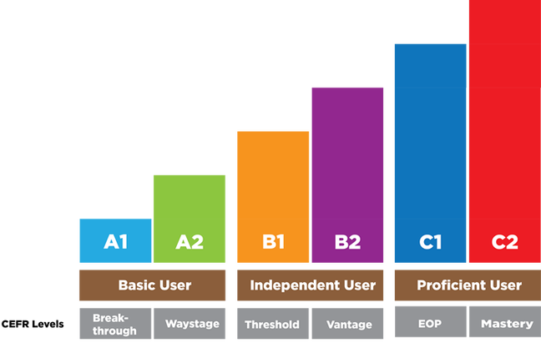
CEFR Niveauer
Basis Bruger
Selvstændig Bruger
Uafhængig Bruger
Notes:
Rammen beskriver sprogkundskaber på seks referenceniveauer.
Curriculum udviklere
Lærere
Lærer trænere
Elever
Eksamens udviklere
Ministerier
Business
Osv

Slide 21
B1 | Kan forstå hovedpunkterne i en klar normal fremstilling om velkendte emner, man regelmæssigt støder på i forbindelse med arbejde, skole, fritidsaktiviteter osv. Kan klare de fleste af de situationer, som normalt opstår under rejser i områder, hvor sproget tales. Kan producere en ukompliceret, sammenhængende tekst om dagligdags emner og emner af personlig interesse. Kan beskrive oplevelser og begivenheder, drømme, håb og ambitioner samt kort begrunde og forklare holdninger og planer.
A2 | Kan forstå sætninger og hyppigt anvendte udtryk, der omhandler forhold af umiddelbar betydning (f.eks. meget basale informationer om personlige og familiære forhold, indkøb, lokal geografi, beskæftigelse). Kan kommunikere i ukomplicerede og rutineprægede situationer, der kræver en enkel og direkte udveksling af information om velkendte og rutineprægede forhold. Kan med enkle udtryk beskrive sider af sin baggrund, sit nærmiljø samt udtrykke sine umiddelbare behov.
Notes:
Old edition

Slide 22
leksikon, grammatisk, semantisk, fonologisk, ortografisk, ortotisk
deklarativ viden
sprogudgaver, register forskelle osv
færdigheder og knowhow
bevidstgørelse
diskurs kompetence, funktionel kompetence osv.
evne til at lære
(CEFR CV, 2018: 30)
Notes:
Gennem kommunikative sprogaktiviteter og strategier erstatter CEFR den traditionelle model for de fire færdigheder (lytte, tale, læse, skrive), der har vist sig at blive stadig utilstrækkelig til at fange kommunikationens virkelighed. Organisationen i fire kompetencer egner sig heller ikke til at tage hensyn til forestillinger om intention eller makrofunktion.
Den organisation, der er foreslået af CEFR, er tættere på brugen af sprog i det virkelige liv, baseret på interaktion og involverer samkonstruktion af mening.
Declarative knowledge – savoir
Skills and know-how - savoir-faire
Awareness – savoir-être
Abilitiy to learn – savoir-apprendre

Slide 23
(CEFR CV, 2018: 31)

Slide 24
(CEFR CV, 2018: 31)

Slide 25
Formålet er at bruge CEFR…
som et værktøj
for at identificere forskellige aspekter af elevens sproglig production
for at give feedback til mundtlige og skriftlige opgaver
for selv-evaluering?

Slide 26
CEFR (mundtlige færdigheder)
Du kommer til at se 6 videoer af mundtlig sprogproduktion på forskellige niveauer.
Se videoen.
Mens du ser videoen, skal du prøve at tage noter om elevens sprogproduktion i forhold til grammatik, udtale, sammenhæng, ordforråd, interaktion og fluency.
Er eleven fra videoen på samme niveau som dine elever eller på et højere eller lavere niveau end dine elever?
Hvorfor? (vær præcis)
Diskussion
5. Kig på CEFR for at finde ud af, hvilke beskrivelser, der passer til din evaluering
6. Hvilket niveau ligger eleven på baseret på beskrivelserne?
7. Kig på hvilket niveau eleven har iflg. CEFR´s bedømmere.

Slide 27
Vi arbejder i grupper
Engelsk: lokale
Tysk: lokale
Fransk: lokale

Slide 28
Program
kl. 9.45 - 10.00 Kaffe og te
kl. 10.00 - 10.20 Introduktion til projektet og kort oplæg om feedback og evaluering
kl. 10.20 - 10.40 En kort præsentationsrunde
kl. 10.40 - 12.00 Udvalgte problemstillinger fra interviews drøftes i grupper og i plenum
kl. 12.00 - 13.00 Frokost
kl. 13.00 - 14.30 Introduktion til CEFR som arbejdsredskab og eksempler på CEFR-vurderingskriterier
kl. 14.30 - 15.00 Kaffepause
kl. 15.00 - 16.00 Gruppearbejde med udgangspunkt i bl.a. CEFR
kl. 16.00 - 17.00 Opsamling på dagen og lektie til næste gang

Slide 29
CEFR (skriftlige færdigheder)
Du kommer til at læse skriftlige opgaver på forskellige niveauer.
1. Læs opgaven.
2. Tag noter om elevens produktion i forhold til grammatik, udtale, sammenhæng, ordforråd, interaktion og fluency.
3. Er eleven, der har skrevet teksten, på samme niveau som dine elever eller på et højere eller lavere niveau end dine elever? Hvorfor? (vær præcis)
Diskussion
4. Kig på CEFR for at finde ud af, hvilke beskrivelser, der passer til din evaluering
5. Hvilket niveau ligger eleven på baseret på beskrivelserne?

